Slide 1
Підсумкове контрольне заняття з Полуничкою. 1-й клас
Підготувала вихователь групи: «Сніжинка –Веселка»
ПАВЛЕНКО МАРІАННА ІВАНІВНА
Чинадіївський дитячий будинок
2019 р.

Slide 2
Хід уроку: І. Організаційний момент. В народі кажуть : “ Гість в дім- радість в нім ”. Ми дуже раді нашим гостям. Привітайтесь з гостями і посміхніться їм. І з гарним настроєм розпочнемо урок. Знаєте діти, що сьогодні до нас завітала особлива гостя? Вона почула, що ви закінчуєте перший клас . Вмієте читати ,писати і навіть грати в різні цікаві ігри. От вона вирішила і собі трішки повчитися у вас. Ну що, допоможемо їй? Як ви думаєте, хто ця загадкова гостя? А давайте я вам загадаю про неї загадку.

Slide 3
Повернулась на грядці боком . І налилась червоним соком . Їй сестричка - є суничка. Ну, а звуть її ?

Slide 4
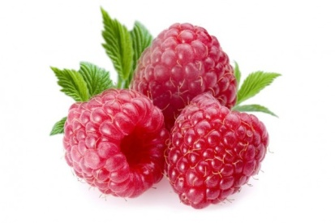
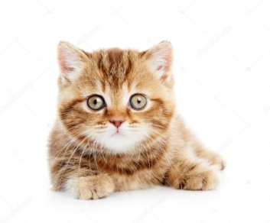
1.Запиши своє прізвище та ім’я.
----------------------------------------
2. Підпиши малюнки.
----------------------------------------
----------------------------------------
----------------------------------------

Slide 5
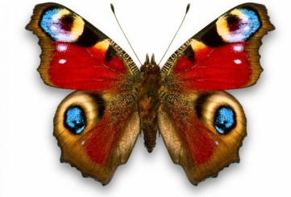
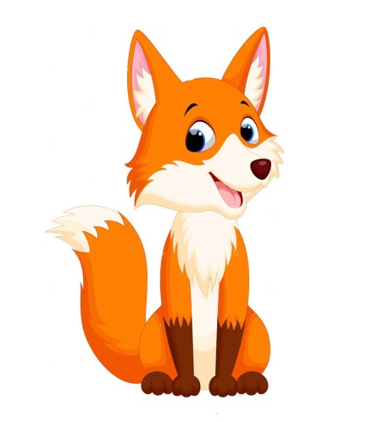
3.Підкресли пори року олівцем червоного кольору.
Метелик , весна, ліс, літо, мама, річка, осінь, яблуко, зима.
4. Обведи малюнки , що належать до живої природи.

Slide 6
8.Спиши текст.
Полуничка товаришує з Суничкою. Сьогодні вони будуть пекти смачний пиріг. І запросять скуштувати його всіх своїх друзів.

Slide 7
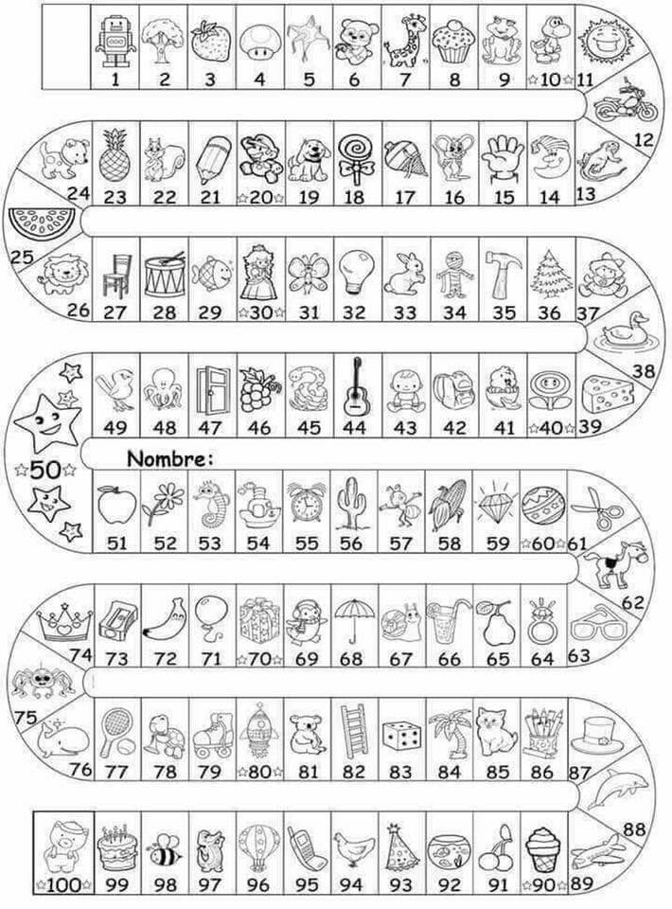
5.Порахуй усно. Зафарбуй правильну відповідь.
1+2= 50-20=
6-5= 60-10=
4+4= 85+5=
20+2= 64-4=
15-5= 90+10=

Slide 8
5. Запиши числа в порядку зростання (від меншого до більшого). 20, 58, 15, 89, 5, 100. 6. Допоможи полуничці: з’єднай приклади з їх значенням. 4+2+3 2 7-2+2 5 9-5-2 9 8+2-5 7

Slide 9
7. Накресли відрізок довжиною 11см., а інший на 1см. менший.

Slide 10
Які ви сьогодні молодці. Разом з полуничкою плідно попрацювали. Були активні та кмітливі. На сьогодні наше заняття завершено.

Slide 11
Дякую за увагу!

